Slide 1



深度学习车牌识别系统
汇报人:刘伟
小组成员：石自强、张淼、王圣洁

Slide 2
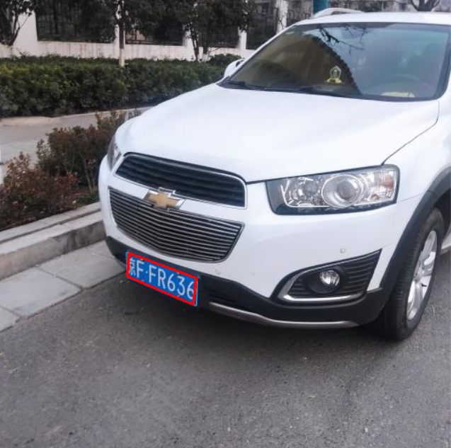
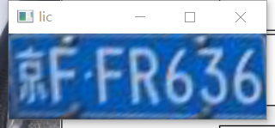
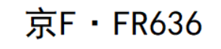
总体流程
收集车牌数据
车牌位置定位与分割
（模型一）
车牌矫正
收集制作车牌字符识别数据集
车牌字符识别
（模型二）

Slide 3

车辆车牌数据集收集与制作
基于u-net模型分割车牌区域
车牌区域矫正
目录
车牌字符识别数据集制作
基于CNN的车牌字符识别网络
图形化界面设计

Slide 4
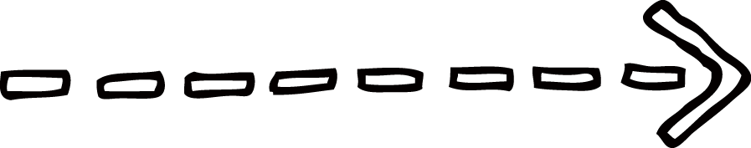
第一部分
车辆车牌数据集收集与制作

Slide 5
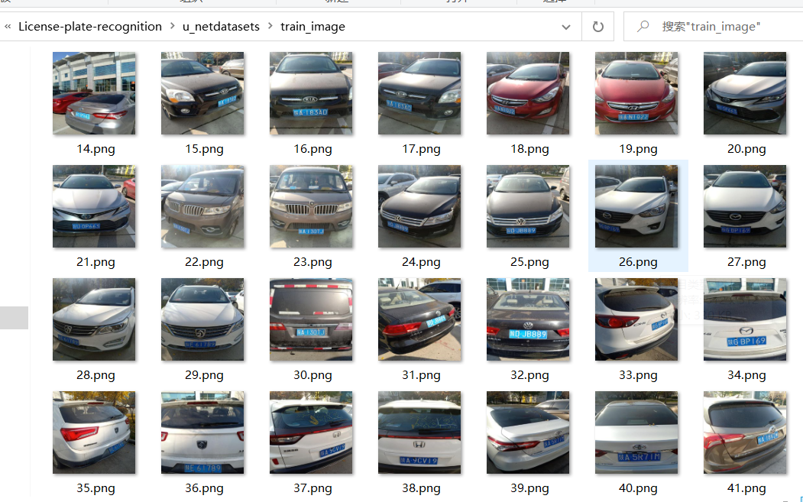
1.1 搜集车辆信息
小组各个成员就近在学校、街道、小区不同场景，不同角度，车头车尾下拍摄搜集车辆车牌数据集，一共400张图像。
根据事物运动规律和行业发展趋势，某某某问题是行业发展的趋势。

Slide 6
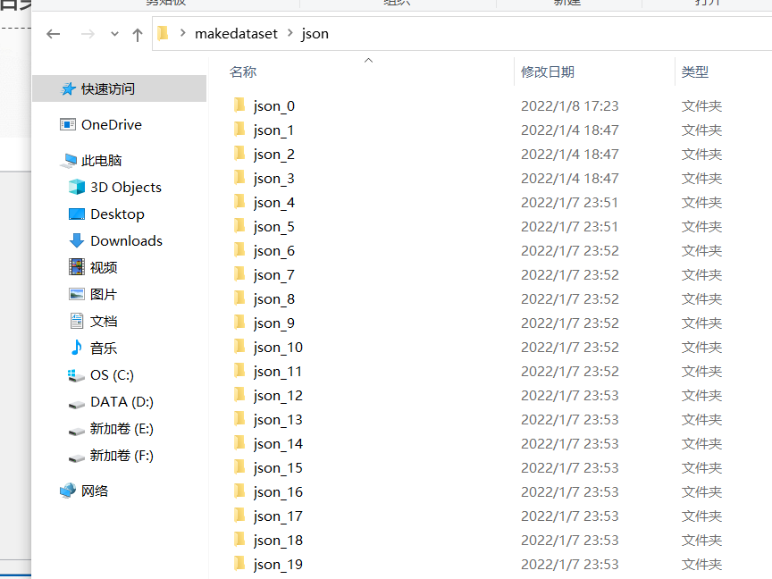
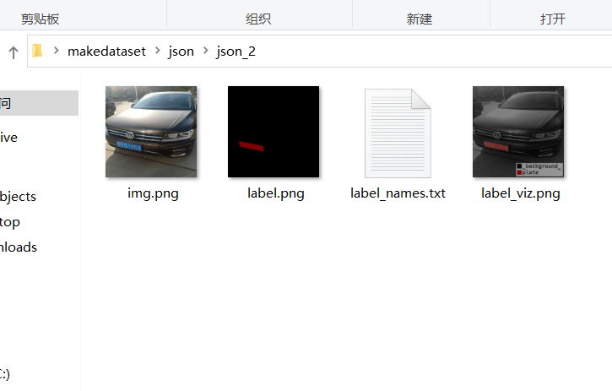
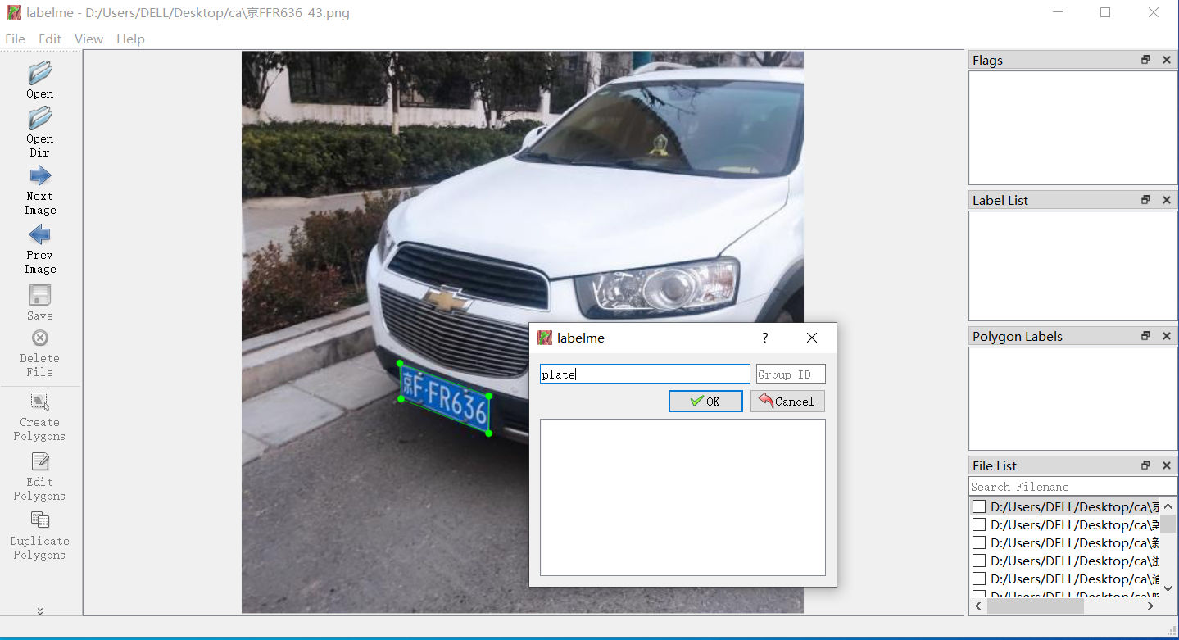
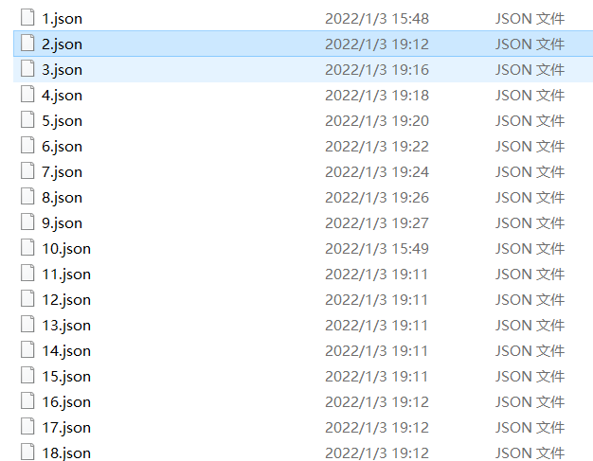
1.2 制作U-net模型所需数据集
利用labelme对车牌区域打标签，生成对应的json文件，并从json文件生成对应的json文件夹并提取标签图像。

Slide 7
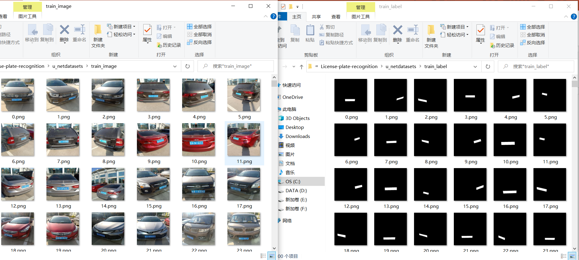
1.2 制作U-net模型所需数据集
每一张图像对应一张标签图像，经过处理标签图像像素包含两类，即：车牌（255）背景（0）；
最后利用Augmentor包进行一定的数据增强，最后训练集扩充到1000张图像数据。

Slide 8
第二部分
基于u-net模型分割车牌区域

Slide 9
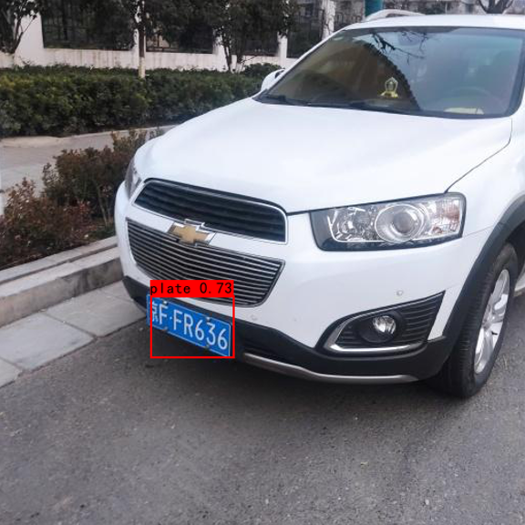
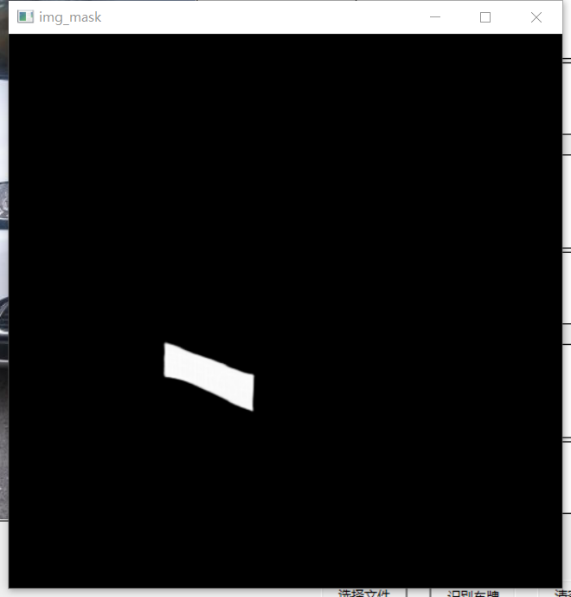
2.1 U-net模型概述
目标检测定位准确，通过边界框来定位，但定位完车牌后还有其他的背景、噪音，不方便接下来的操作（矫正和端到端的车牌字符识别）；
语义分割是精确且高效的分割技术，通过查找属于它的所有像素来识别图像中存在的内容以及位置，定位准确，像素级别分类，相当于抠图，方便矫正以及提高端到端字符识别的准确率。

Slide 10
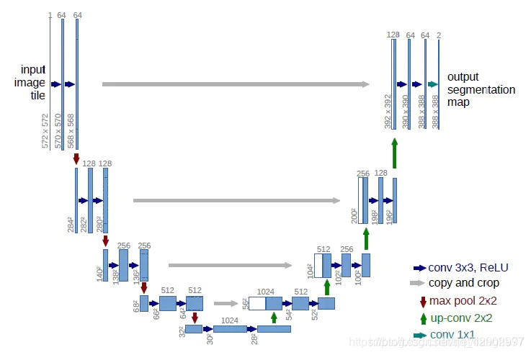
2.1 U-net模型概述
U-net模型最初提出是为了解决医学领域的分割问题，后来在语义分割目前在自动驾驶、自动抠图、医疗影像等领域有着比较广泛的应用。
U-net可以说是最常用、最简单的一种分割模型了，它简单、高效、易懂、容易构建、可以从小数据集中训练。
解码结构：
上采样，
进行特征还原
编码结构：
进行特征提取

Slide 11
2.1 U-net模型概述
应用到车牌识别系统，模型的输入就是512*512的车牌图像，输出则是对应车牌区域为255，背景为0的二值图像

Slide 12
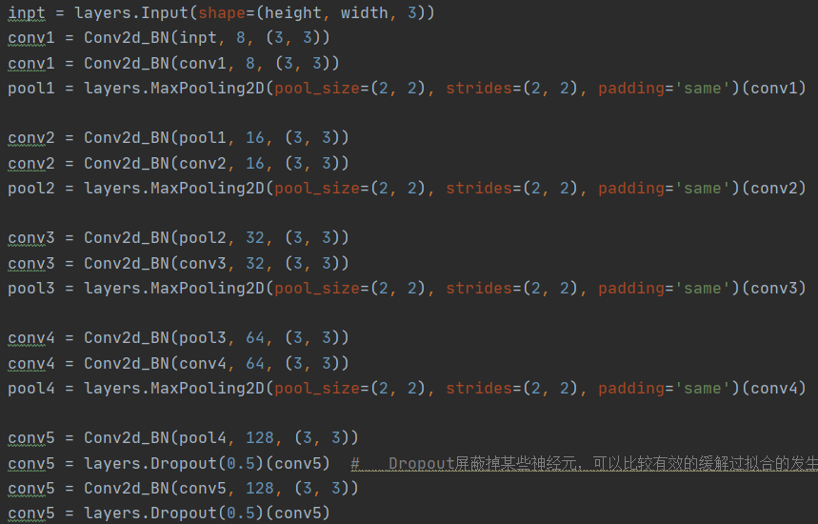
2.2 U-net模型搭建
u-net模型搭建和训练，使用tensorflow的keras实现

Slide 13
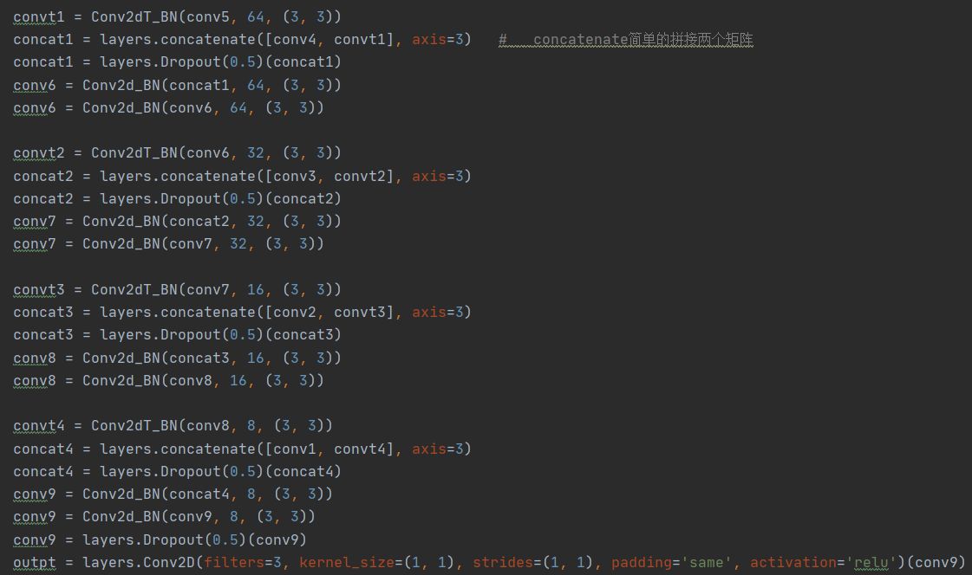
2.2 U-net模型搭建

Slide 14
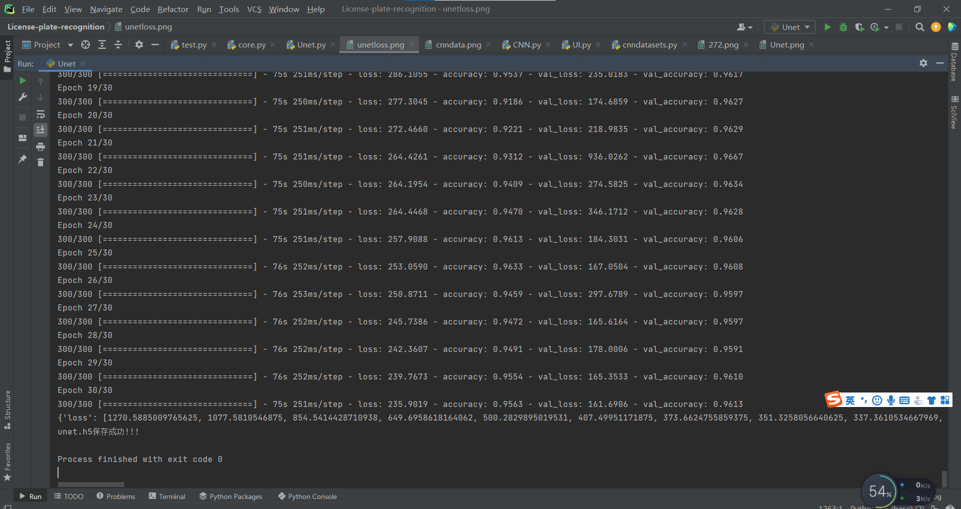
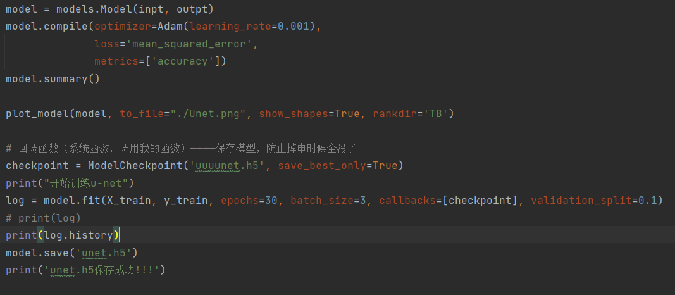
2.2 U-net模型搭建
将训练集输入和标签喂入模型进行训练，经过30个epochs，训练集上的准确率达到95%

Slide 15
第三部分
车牌区域矫正

Slide 16
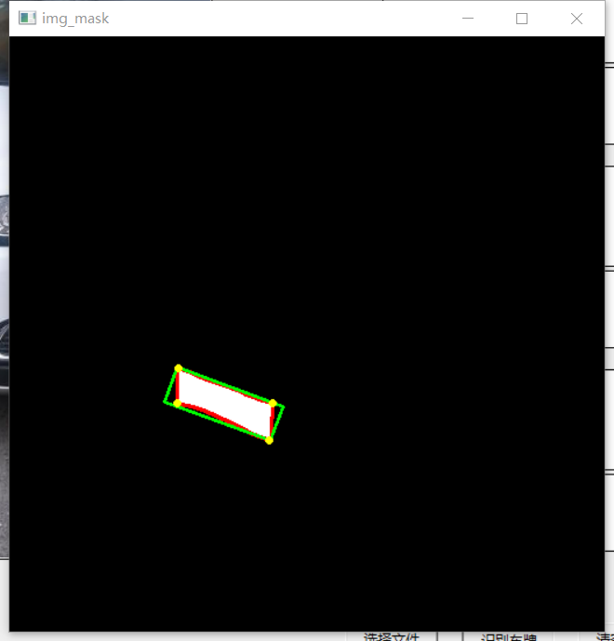
3.1 矫正原理
由于角度问题，分割出的车牌区域不可能全是水平的，往往存在一定倾斜和畸变，通过透视变换进行矫正。
关键就在于找到车牌的四个顶点坐标，对应到长方形的四个顶点，进行透视变换，得到大致水平的车牌，方便后续识别。
矫正结果

Slide 17
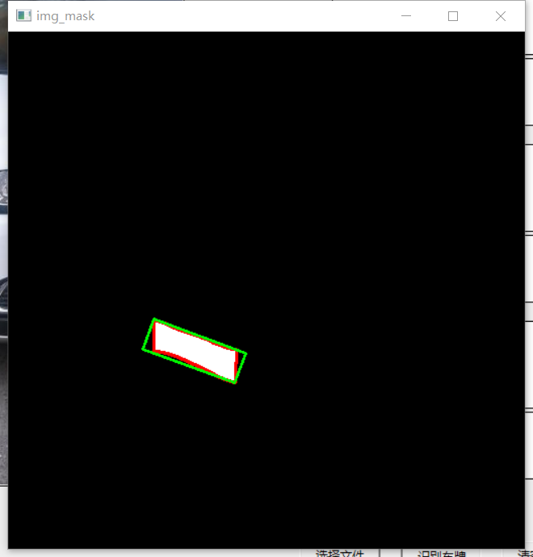
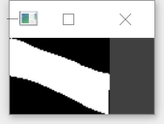
3.1 矫正原理
对U-net网络得到的图像进行处理，先找出轮廓，根据轮廓的外接矩形的宽、高和均值去除噪音，找到车牌区域
找车牌的四个顶点
车牌轮廓（红色）
最小外接矩形（绿色）
根据轮廓上的点到最小外接矩形4个顶点的距离，和到最小外接矩形上下两条直线的距离的加权之和进行判断，找到距离最小的点即车牌的四个顶点。

Slide 18
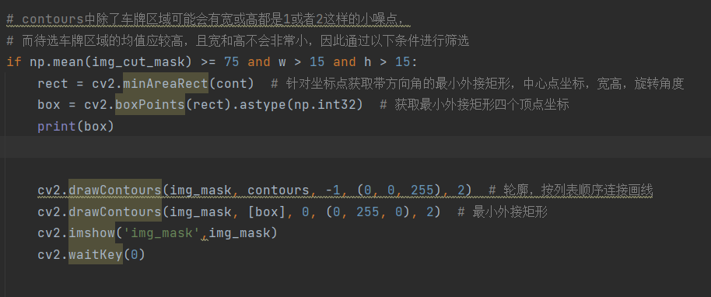
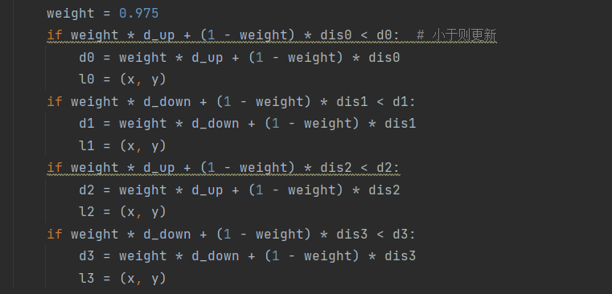
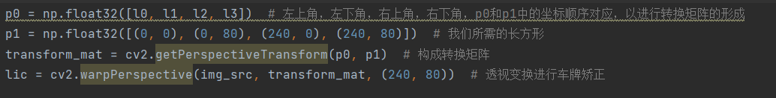
3.2 具体实现
筛选噪音，确定车牌轮廓。
进行透视变换，矫正车牌。
根据最小加权距离之和确定车牌顶点。

Slide 19
第四部分
车牌字符识别数据集制作

Slide 20
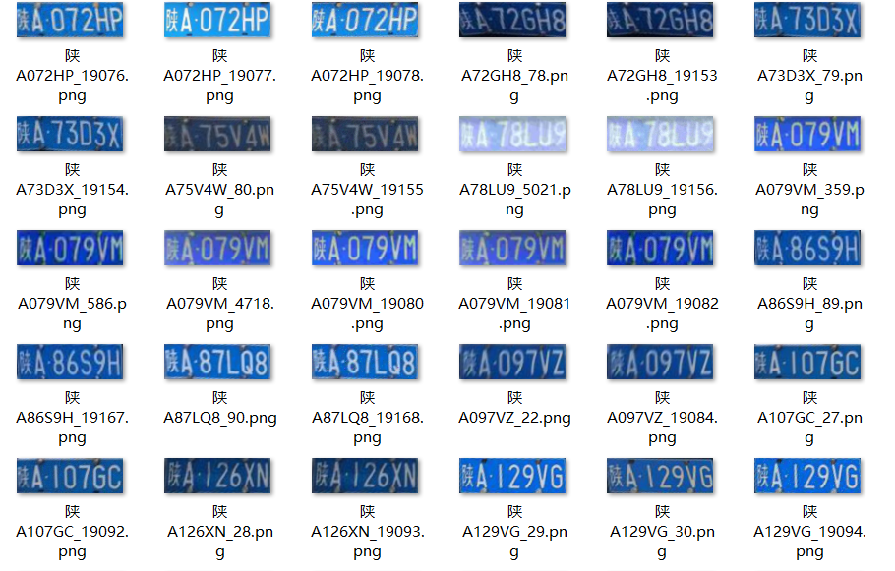
4.1 车牌数据集的制作
要实现端到端的车牌字符识别，省去分割字符，需要完整的车牌图像。
数据集的一部分来自我们小组成员收集的车牌图片，经过前两步的分割和矫正得到。

Slide 21
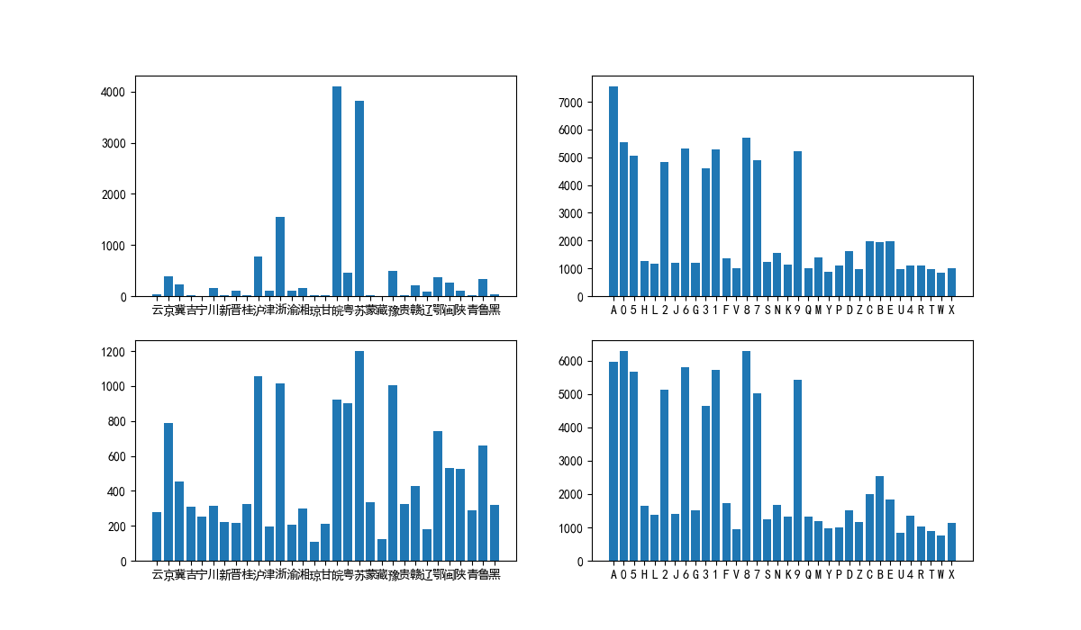
4.1 车牌数据集的制作
要实现端到端的车牌字符识别，省去分割字符，需要完整的车牌图像。
1. 另一部分来自中科大开源CCPD车牌数据集，从中选取一部分作为数据集；
2. 但该数据集不均衡，‘皖’字车牌居多，因此对数据集进行了一定的增强（颜色、亮度、对比度、噪音）。

Slide 22
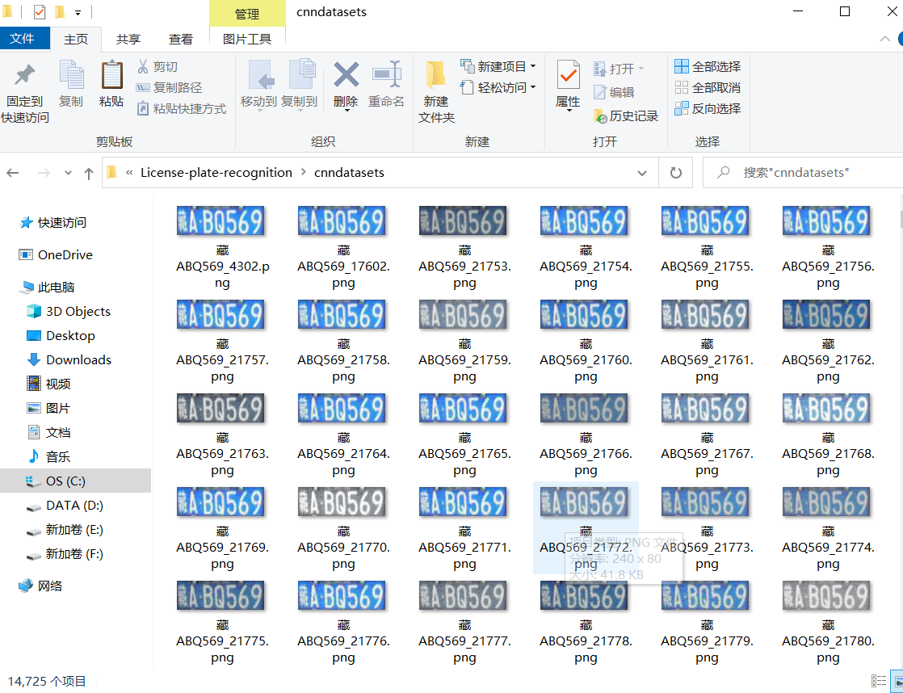
4.2 字符识别数据集
经过收集与增强将数据集扩充到将近15000张；
其中文件名的前7位即为车牌对应的字符。

Slide 23
第五部分
基于CNN的车牌字符识别网络

Slide 24
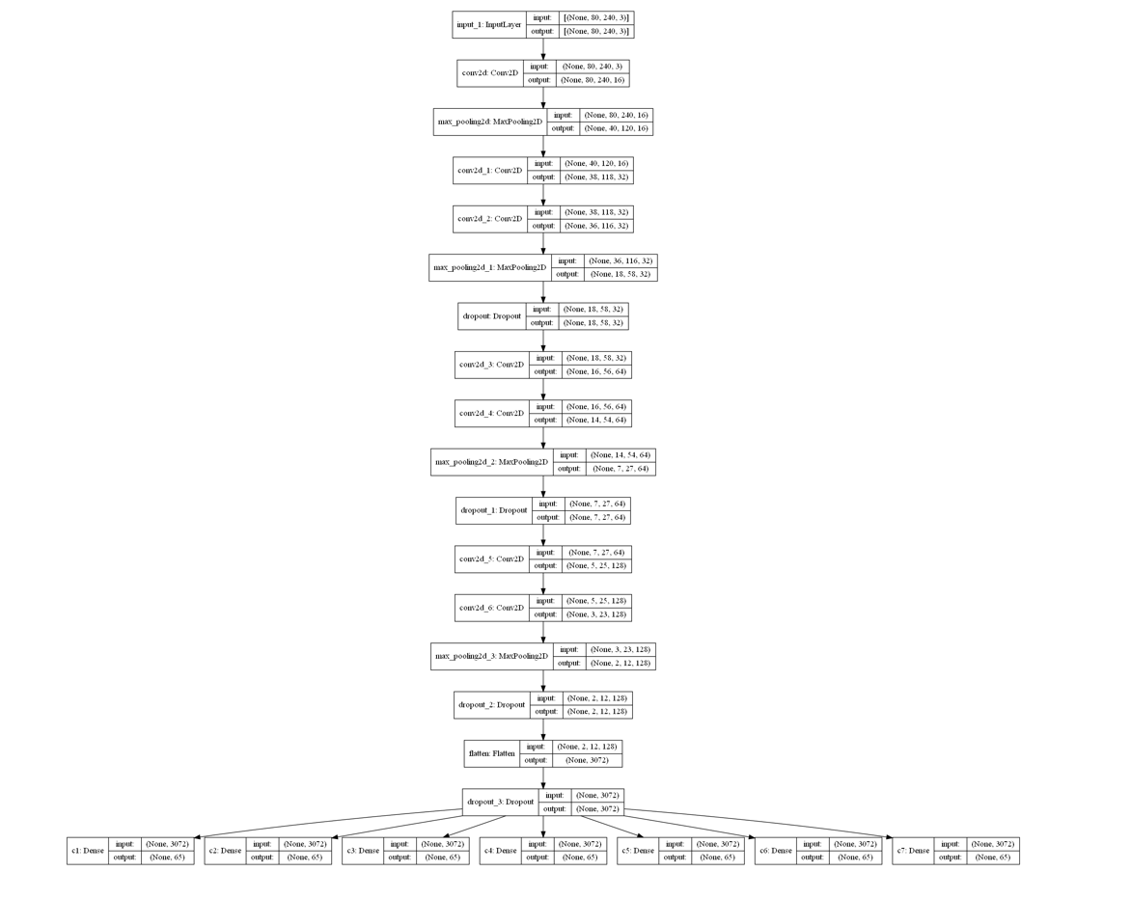
5.1 问题分析
因为蓝色车牌固定长度为7,那就可以用七个模型按照顺序识别。但实际上根据卷积神经网络的原理，实际上卷积神经网络在扫描整张图片的过程中，已经对整个图像的内容以及相对位置关系有所了解，所以，七个模型的卷积层实际上是可以共享的。我们可以用一个 一组卷积层+7个全链接层 的架构，来对应输入的车牌图片。

Slide 25
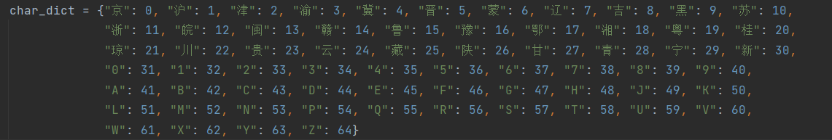
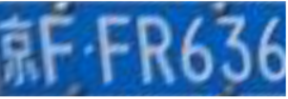
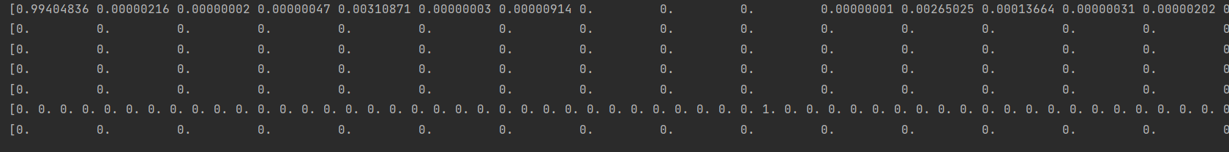
5.1 问题分析
车牌上的字符共有65种：31个简称，10个数字，24个字母（没有I和O），可以对65种字符进行编码，本质是多分类。
基于端到端的车牌识别模型输入应该是整张车牌
输出则对应7*65的矩阵，对应7个字符属于65类中的概率

Slide 26
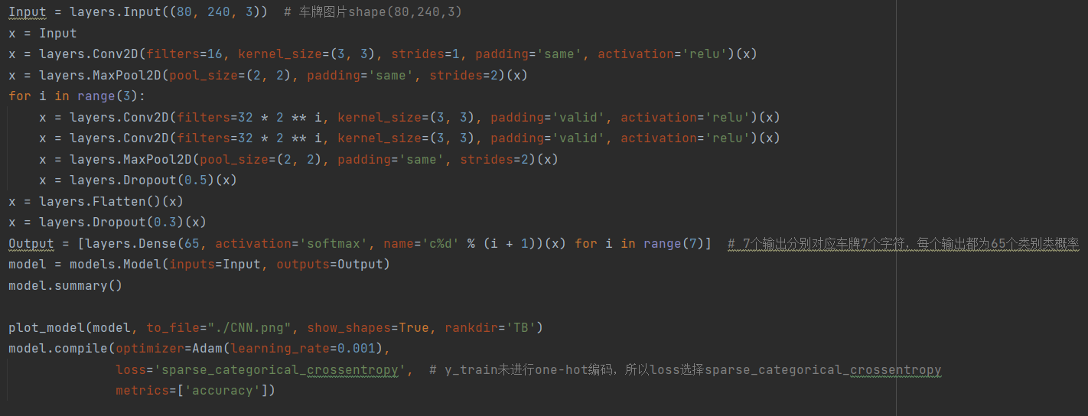
5.2 具体实现
利用tensorflow的keras实现，隐层采用4次卷积+pooling，最后输出采用7个全连接层。

Slide 27
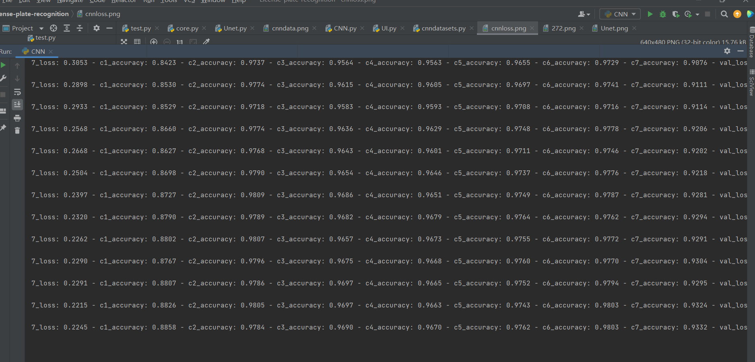
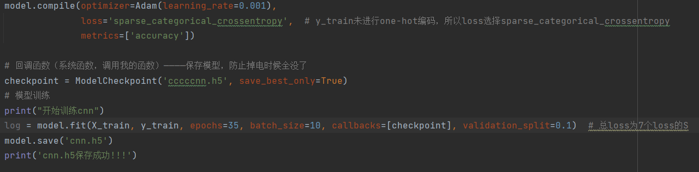
5.2 具体实现
将训练集输入和标签喂入模型进行训练，经过35个epochs，训练集上的准确率达到95%以上

Slide 28
5.3 总结
第六部分
优势 Strengths
w
劣势 Weaknesses
分割车牌区域比较精准，识别的车牌字符准确率也比较高均在95%以上。
S
只实现了蓝色车牌的检测与识别；
对于其他车牌识别有待实现。
界面设计与车牌识别展示

Slide 29
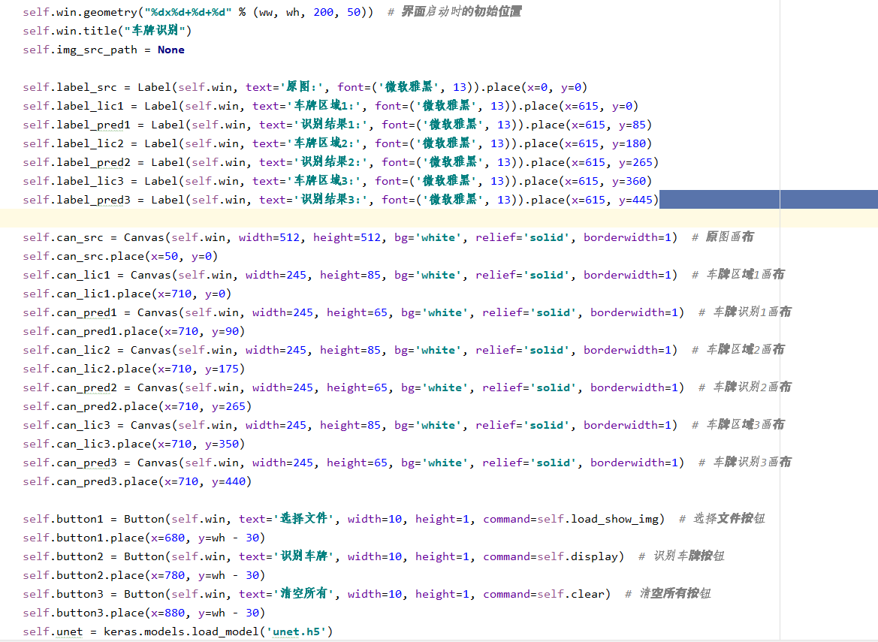
6.1 界面设计
代码实现
设计按钮内容及布局格式

Slide 30
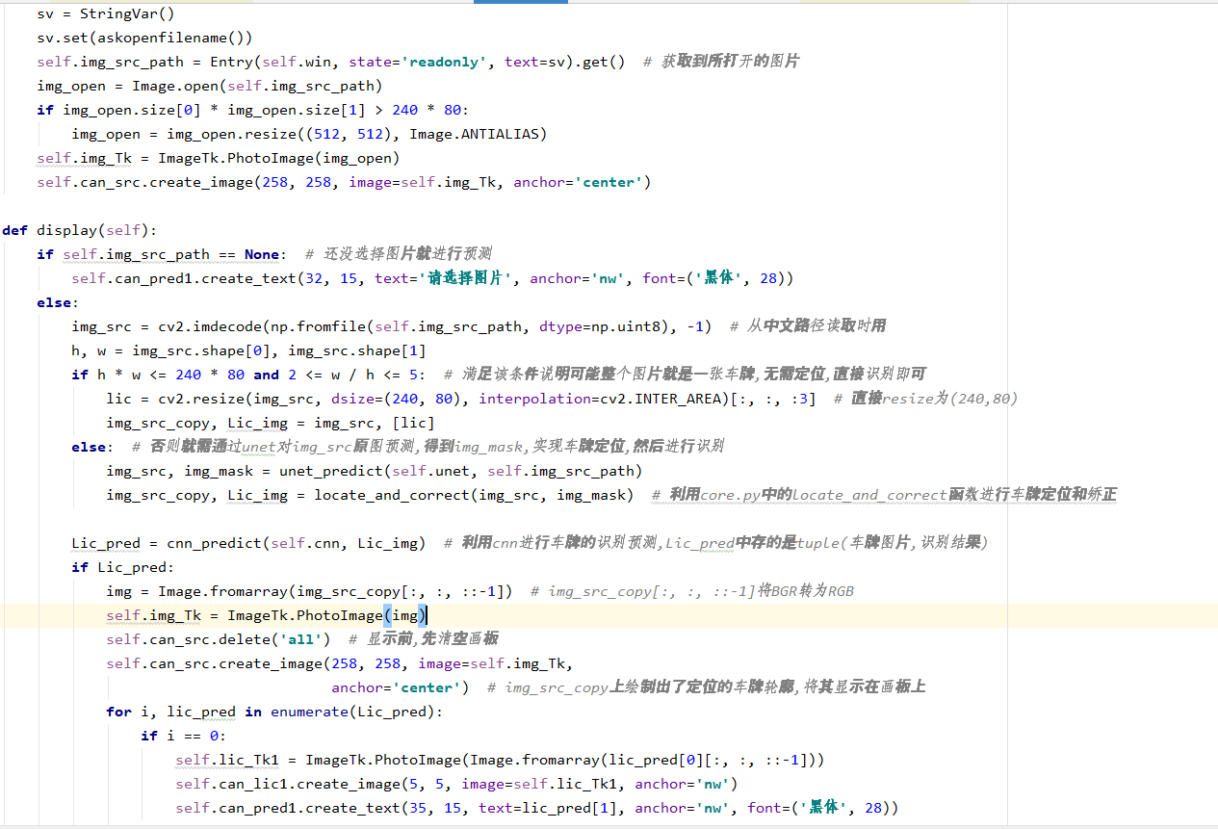
6.1 界面设计
读取文件选择图片并将车牌轮廓和识别结果输出

Slide 31
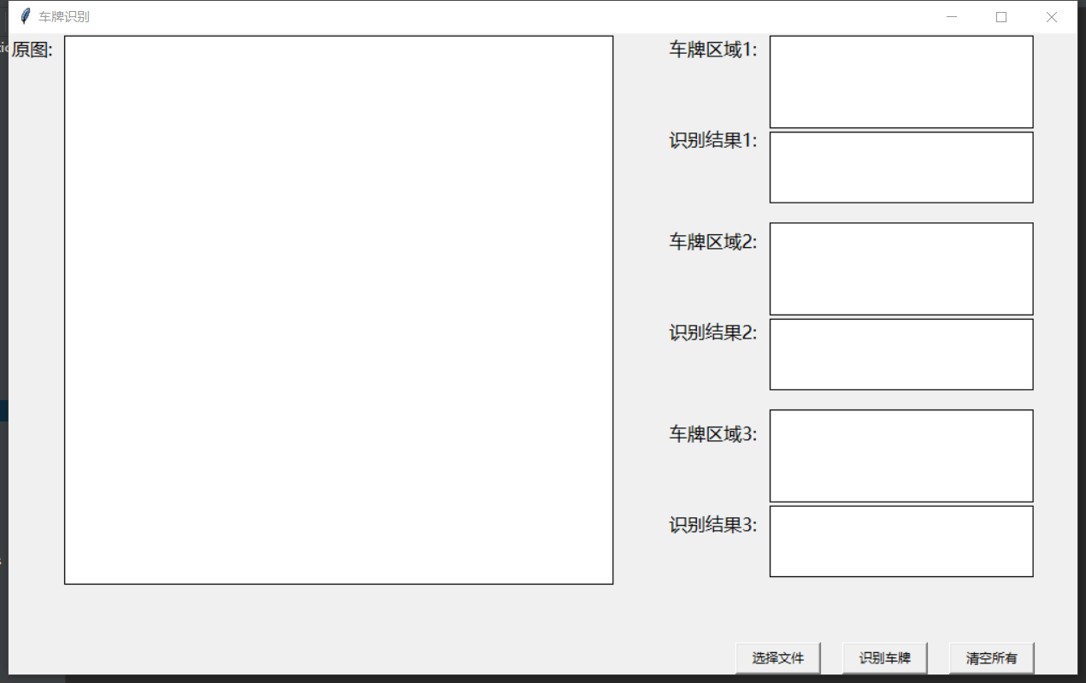
6.1 界面设计
界面

Slide 32
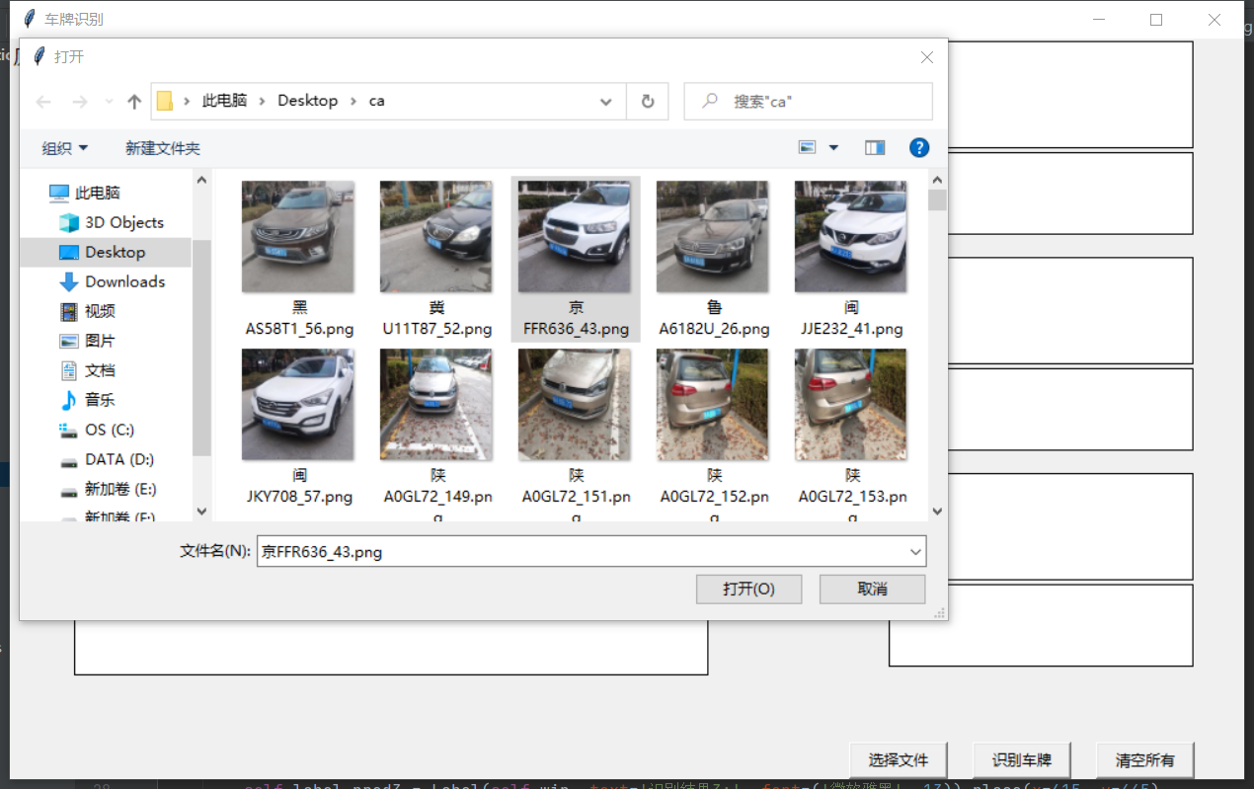
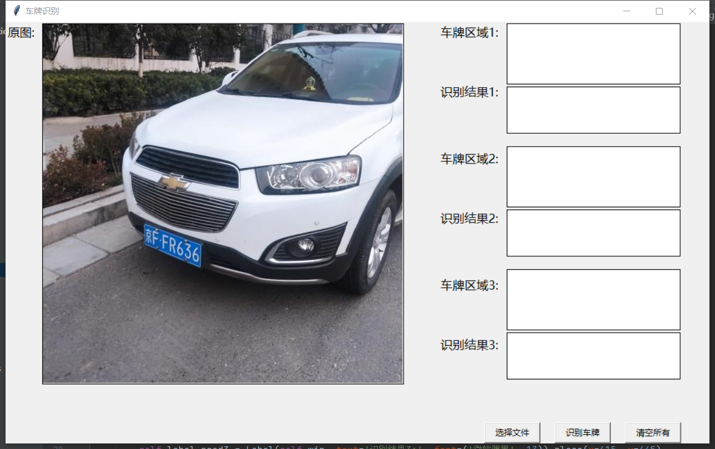
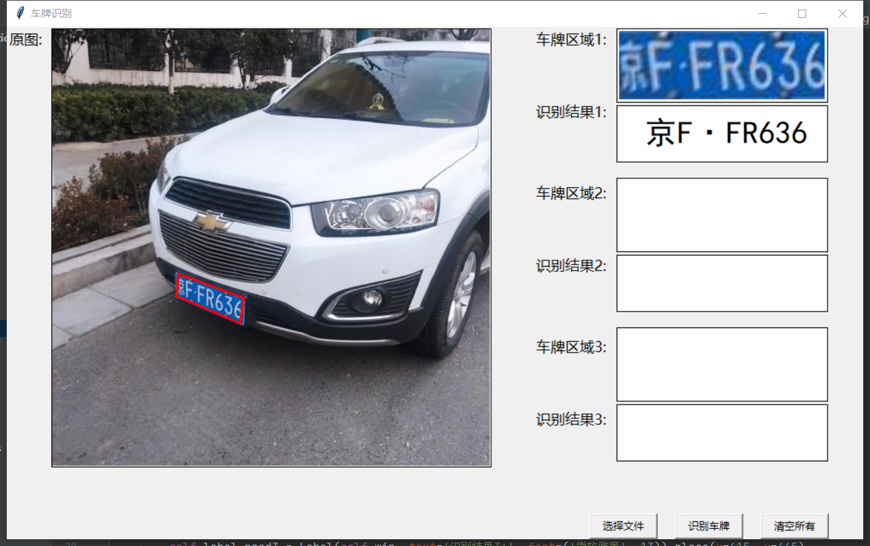
6.2 识别结果展示
演示：选择车辆文件图片，通过训练好的模型，然后进行识别

Slide 33
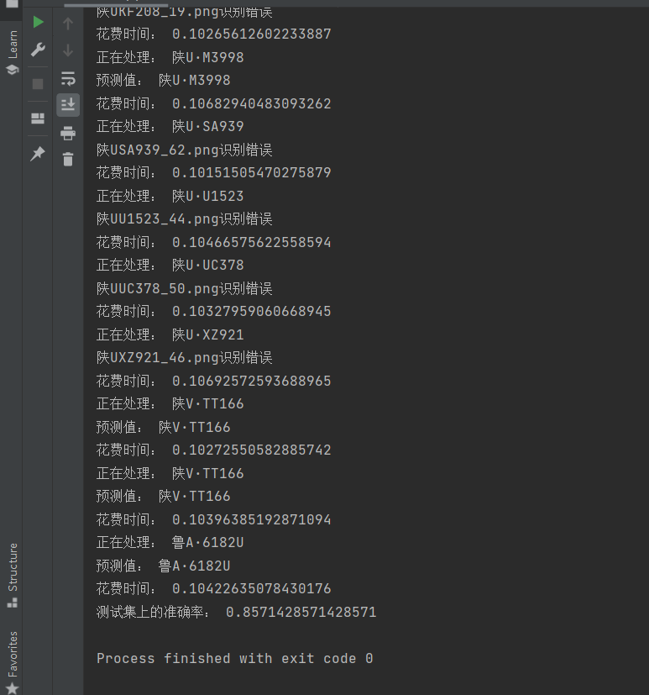
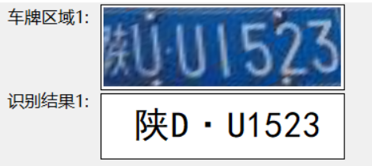
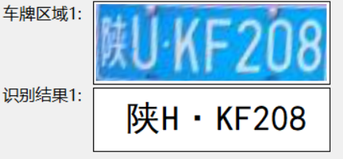
5.3 总结
优势 Strengths
w
劣势 Weaknesses
分割车牌区域比较精准，识别的车牌字符在测试集上准确率大概在85%以上，平均每张图片花费0.1s左右。
S
1. 只实现了蓝色车牌的检测与识别；对于其他车牌识别有待实现。
2. 模型识别的准确率还有待提高，对某些车牌定位和识别仍不准确。

Slide 34
谢谢大家
Thank you for watching
第二组成员：刘伟、石自强、王圣洁、张淼

